Slide 1
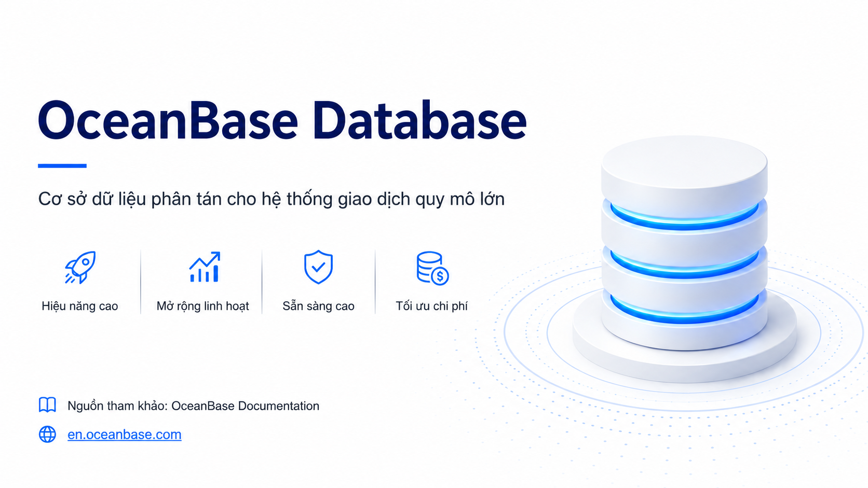

Slide 2
Tổng quan về Oceanbase

Slide 3
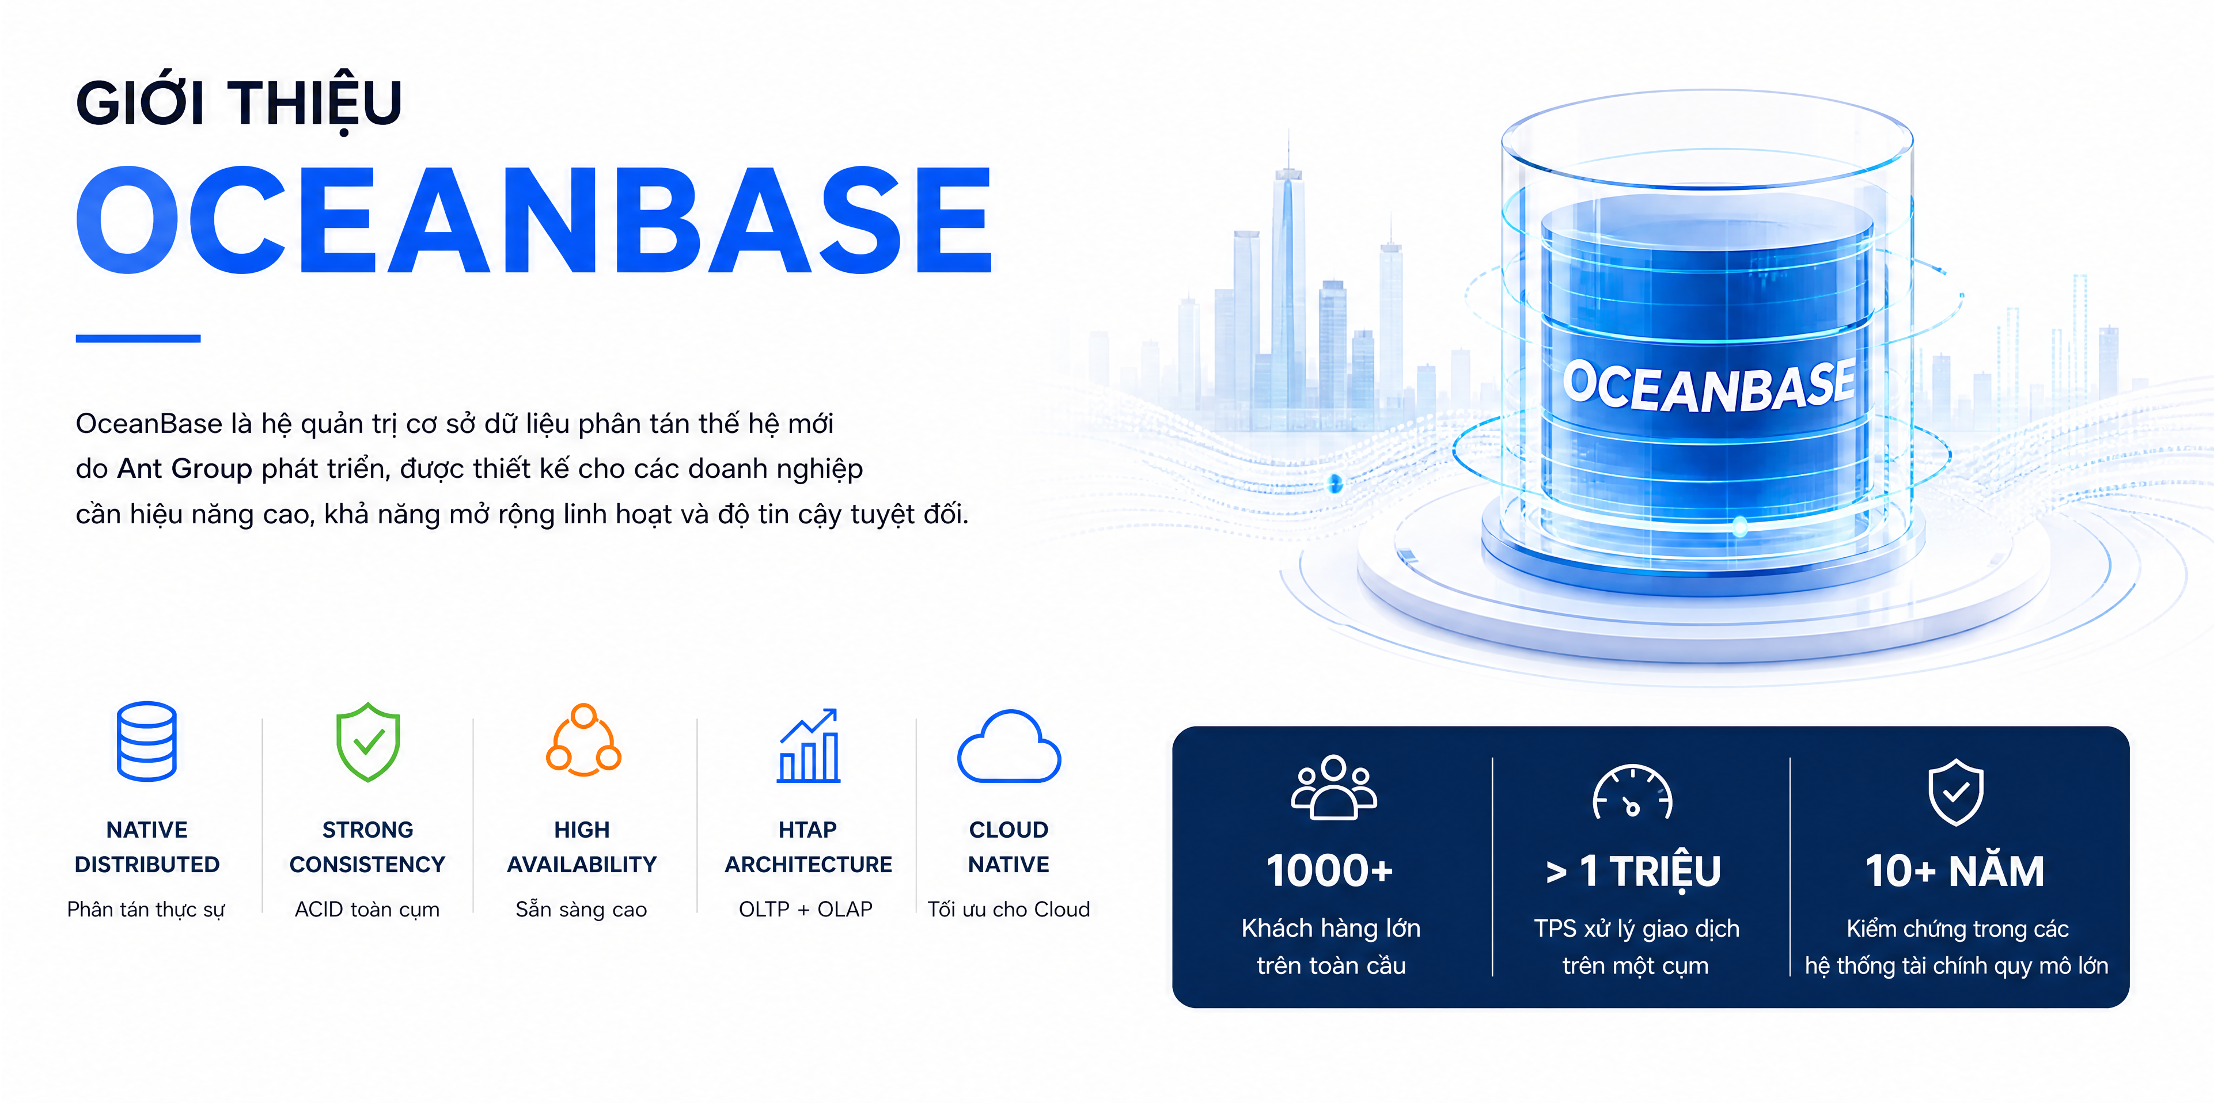

Slide 4
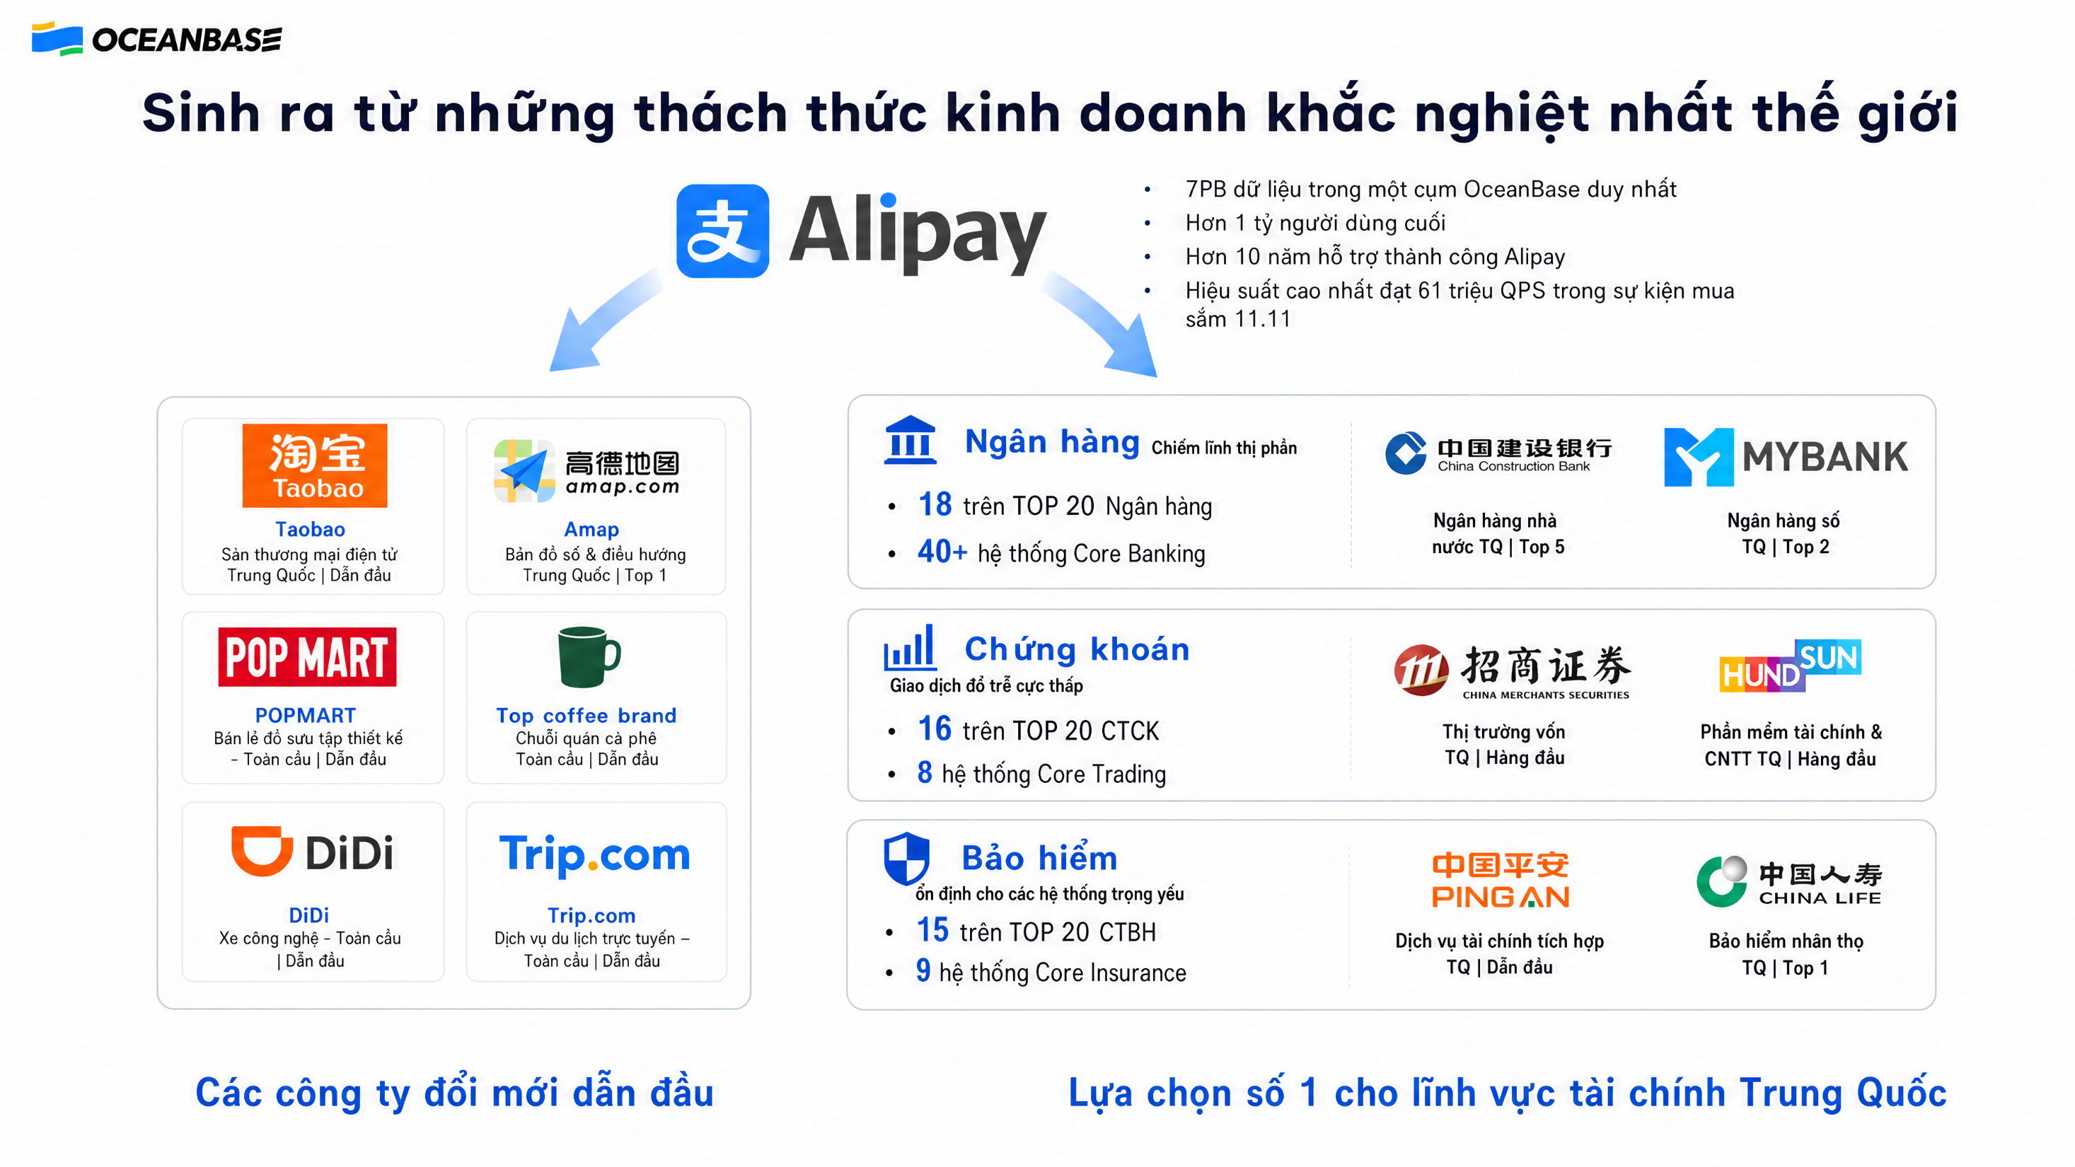

Slide 5
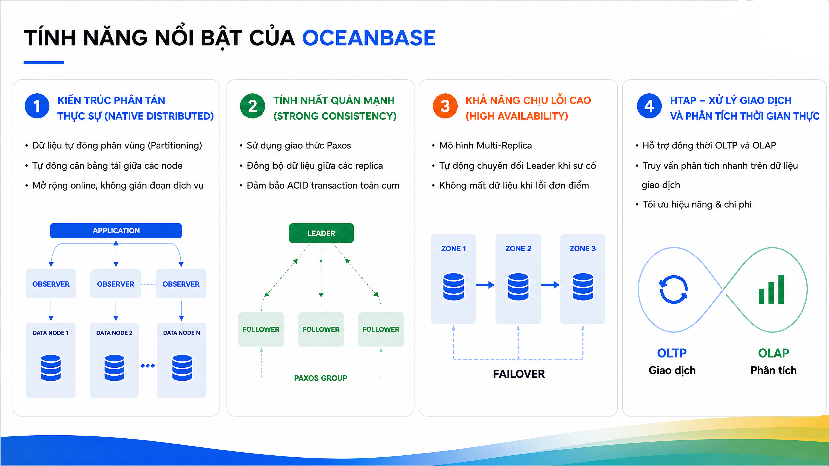

Slide 6
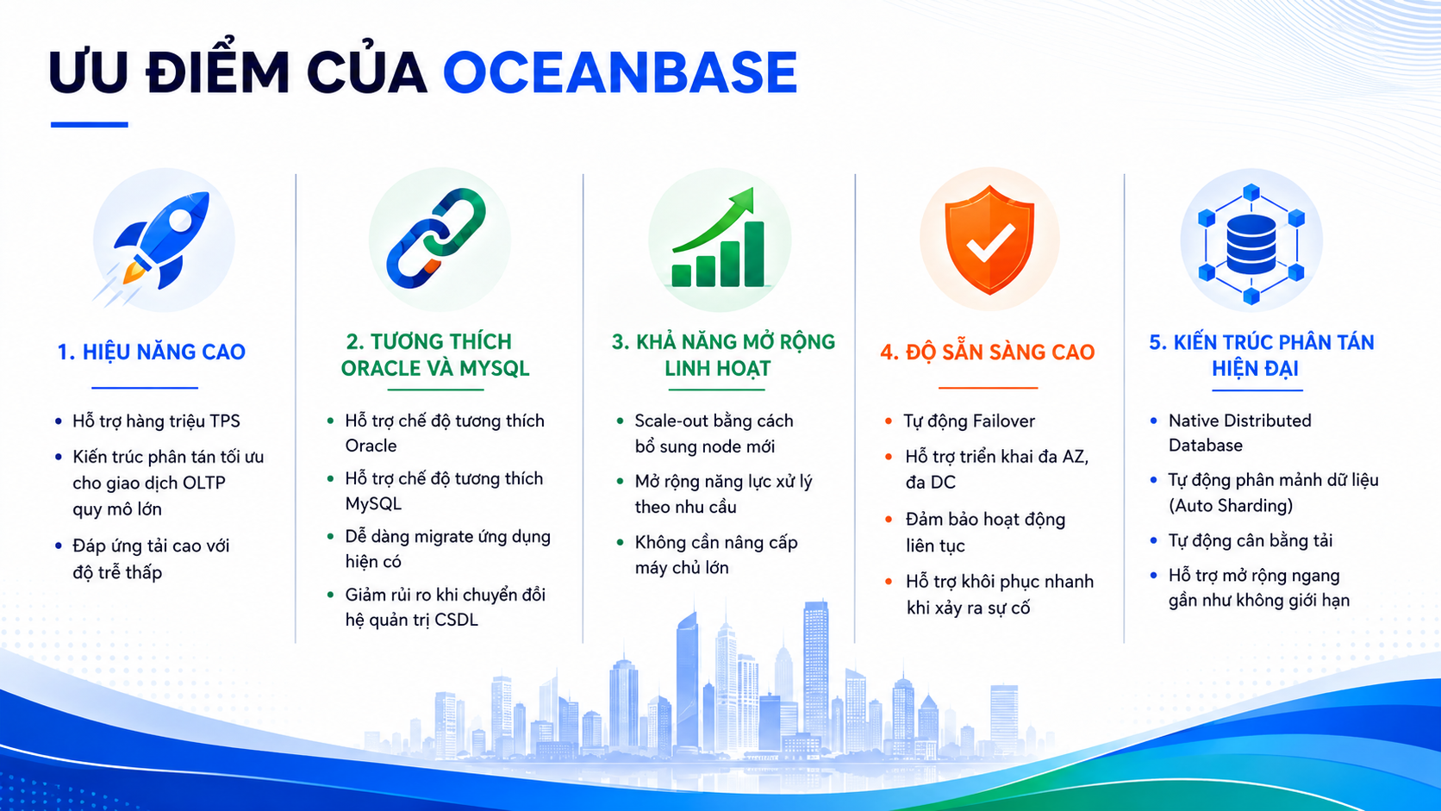

Slide 7
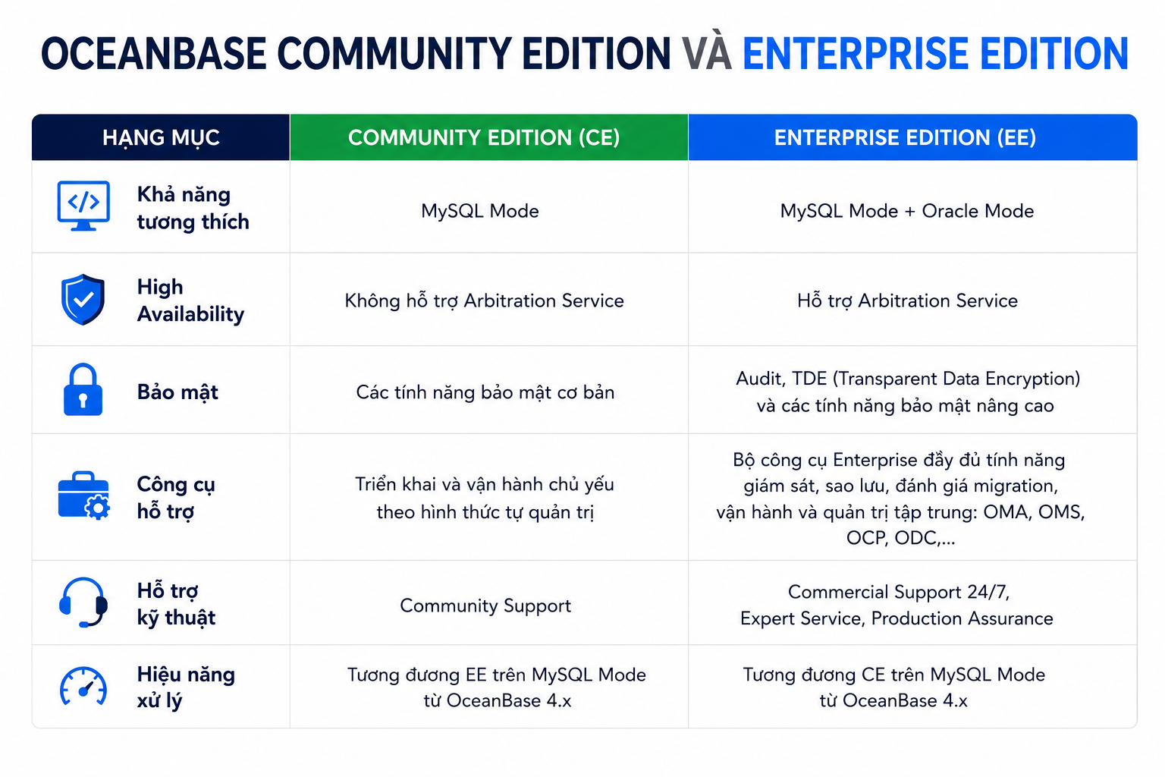

Slide 8
Kiến trúc Oceanbase

Slide 9
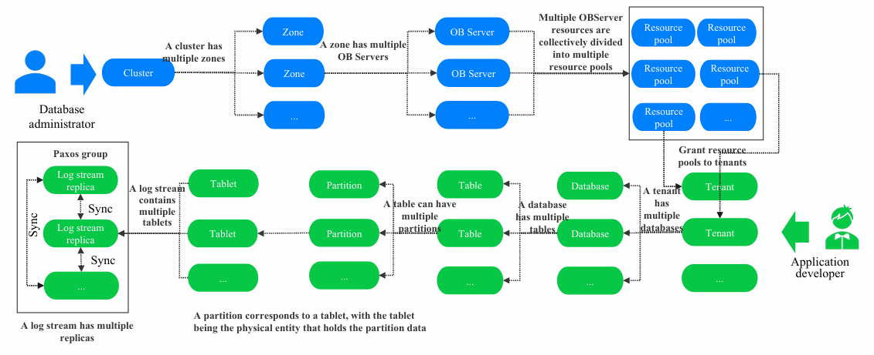
Oceanbase Khái niệm cơ bản

Slide 10
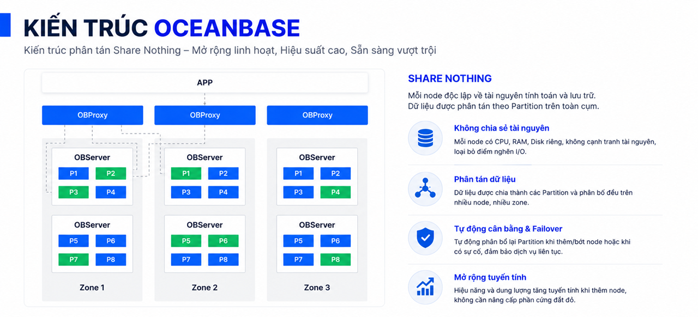

Slide 11
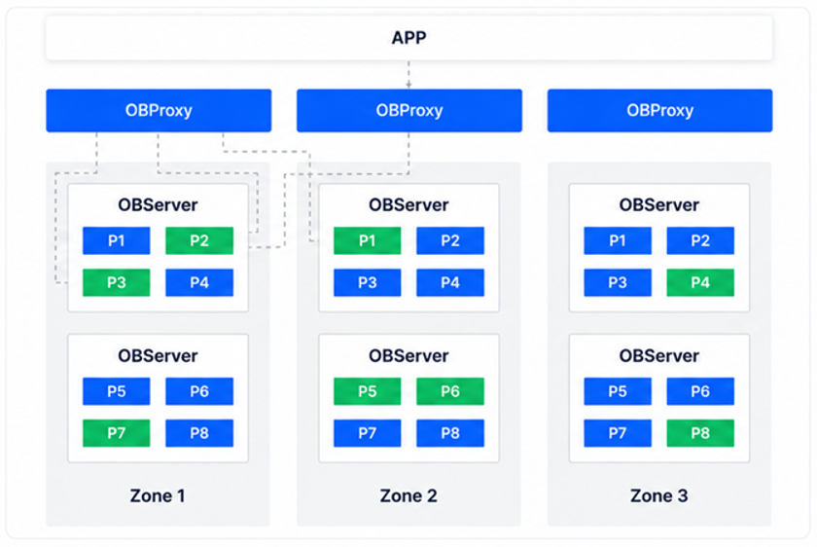
Kiến trúc Oceanbase
Obproxy: OBProxy là Proxy Layer của OceanBase
Zone: Zone là đơn vị triển khai vật lý hoặc logic.
OBServer: Node cơ sở dữ liệu của OceanBase
Partition (P1, P2, P3,...): Đơn vị phân mảnh dữ liệu nhỏ nhất trong OceanBase.
Replica: Bản sao của một Partition
Leader Replica: Replica chịu trách nhiệm xử lý các thao tác đọc ghi.
Follower Replica:Replica đồng bộ dữ liệu từ Leader.
Notes:
OBProxy
Lớp proxy của OceanBase, chịu trách nhiệm định tuyến truy vấn, cân bằng tải và tự động chuyển hướng khi có sự cố. Giúp ứng dụng không cần biết dữ liệu nằm ở node nào.
Zone
Đơn vị triển khai vật lý hoặc logic của cluster, thường tương ứng với một IDC, Availability Zone hoặc phòng máy. Zone giúp tăng khả năng chịu lỗi và đảm bảo tính sẵn sàng cao.
OBServer
Node cơ sở dữ liệu của OceanBase, tích hợp SQL Engine, Transaction Engine và Storage Engine trong cùng một tiến trình. Đây là nơi thực hiện lưu trữ và xử lý dữ liệu.
Partition (P1, P2, P3,...)
Đơn vị phân mảnh dữ liệu nhỏ nhất trong OceanBase. Một bảng lớn được chia thành nhiều Partition để phân tán dữ liệu và xử lý song song.
Replica
Bản sao của một Partition được lưu trên nhiều OBServer khác nhau. Replica giúp đảm bảo tính sẵn sàng và khả năng phục hồi khi xảy ra sự cố.
Leader Replica
Replica chịu trách nhiệm xử lý các thao tác ghi (INSERT, UPDATE, DELETE) của một Partition. Mỗi Partition chỉ có một Leader tại một thời điểm.
Follower Replica
Replica đồng bộ dữ liệu từ Leader và sẵn sàng tiếp quản khi Leader gặp sự cố. Đồng thời có thể tham gia xử lý các truy vấn đọc tùy cấu hình.

Slide 12
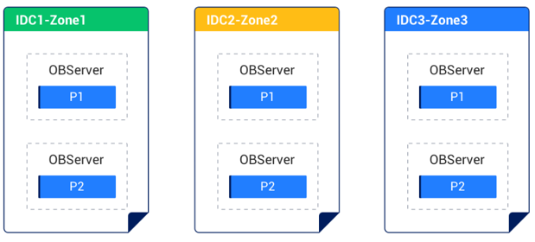
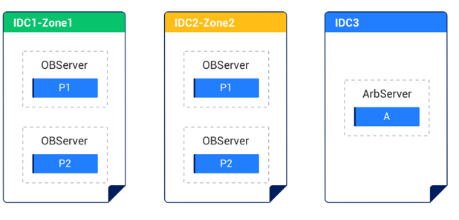
Các mô hình triển khai
3 Zone với 3 replica trên 3DC
2 Zone + 1 ArbServer trên 3DC
Khả năng chịu lỗi một số ít node (server)
Khả năng chịu lỗi hoàn toàn 1 zone

Slide 13
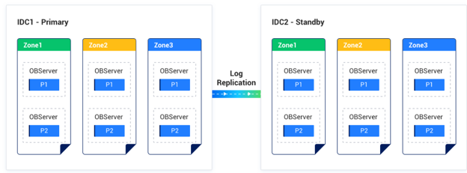
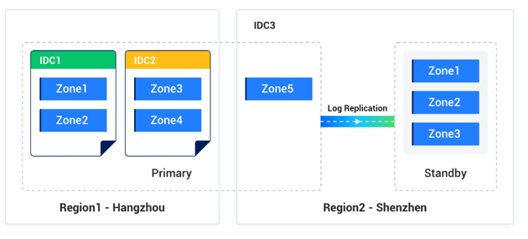
Các mô hình triển khai
Primary – Standby trên 2DC
Primary trên 2DC + standby
Phù hợp với hiện trạng của MB
Khả năng chịu lỗi một số ít node
Phù hợp với 2DC, nhưng không chịu được lỗi khi mất hoàn toàn DC primary. Phải chấp nhận mất dữ liệu khi active DC primary. RPO !=0, RTO < 1 phút.

Slide 14
So sánh với các CSDL khác

Slide 15
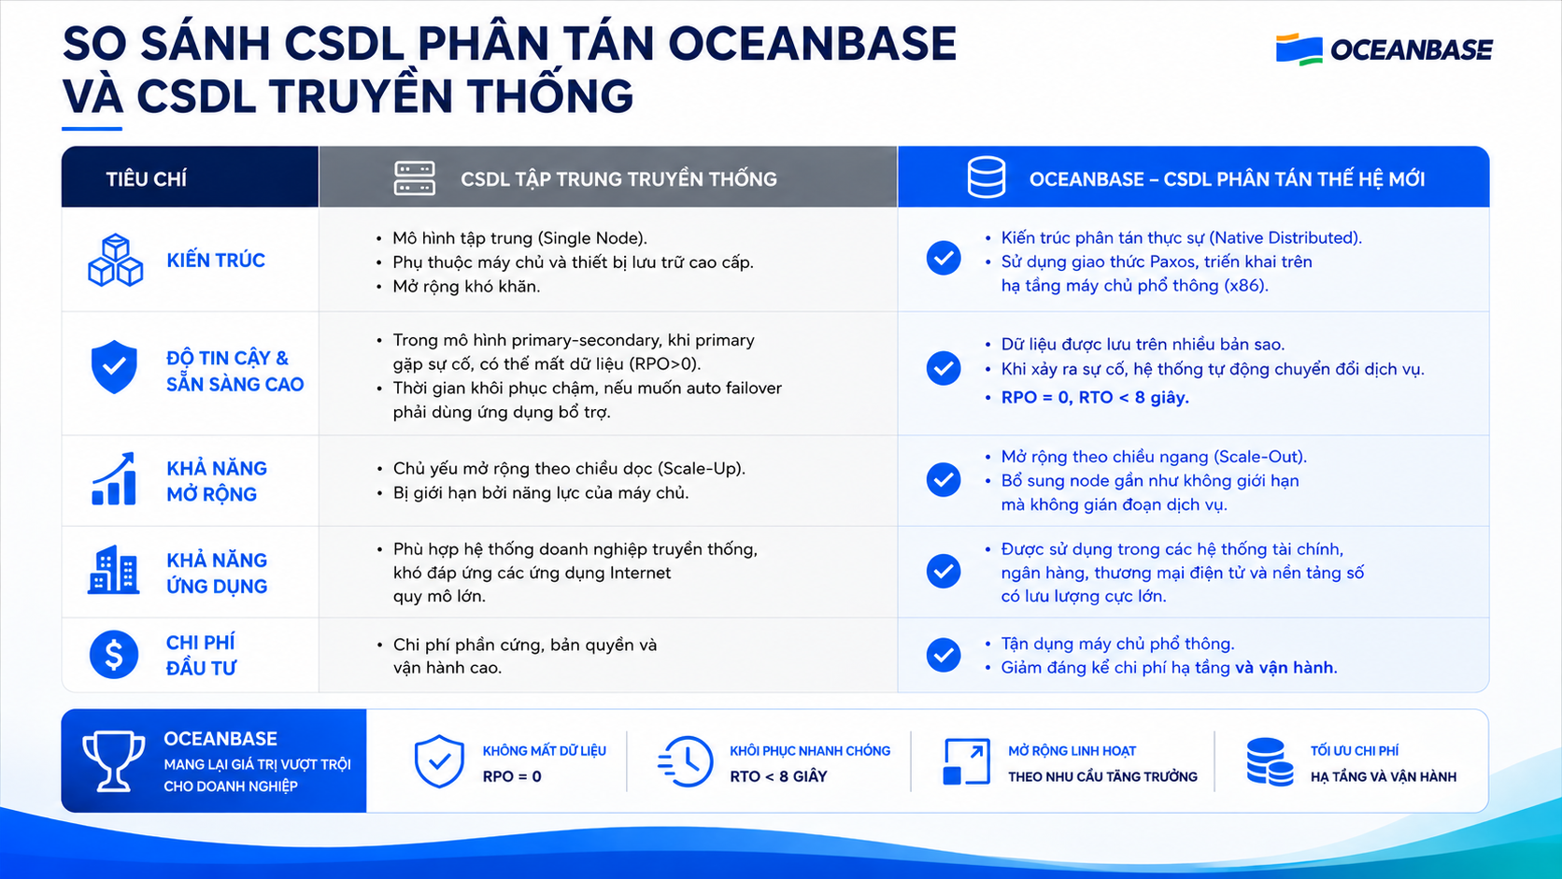

Slide 16
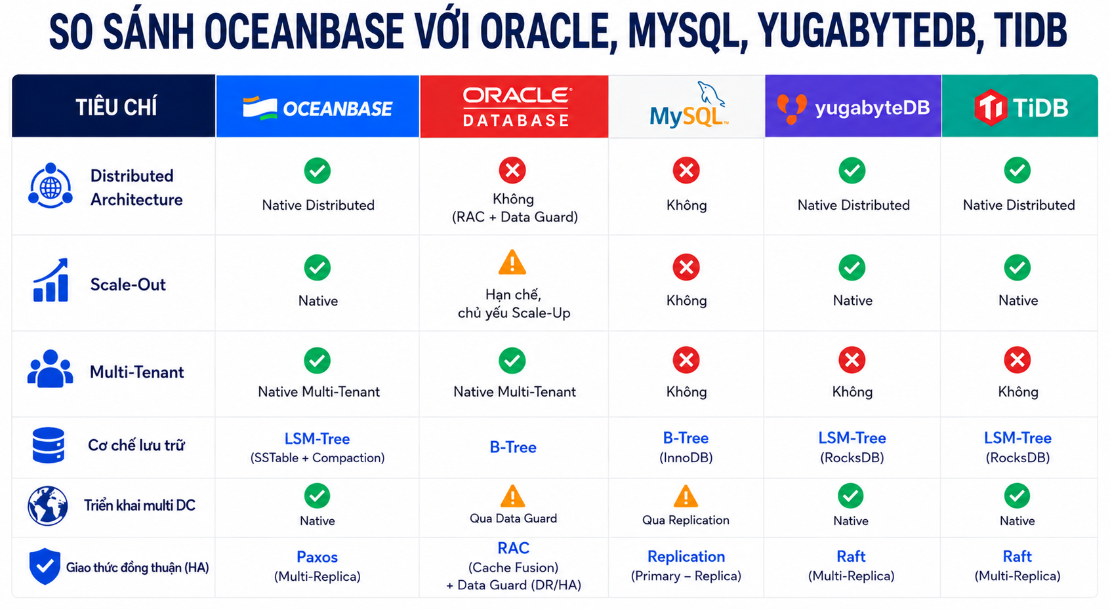

Slide 17
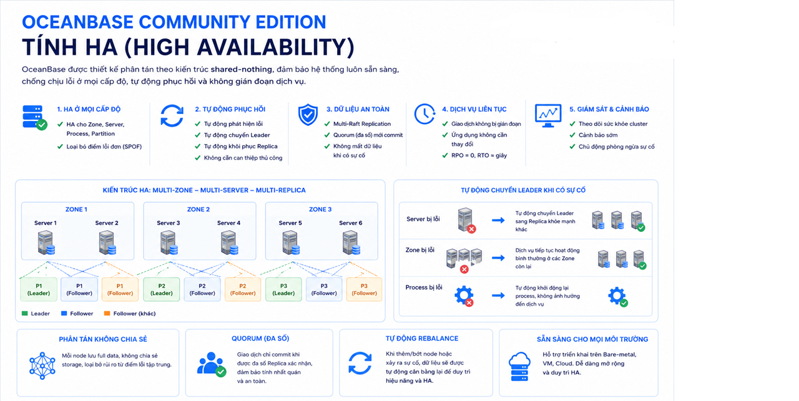

Slide 18
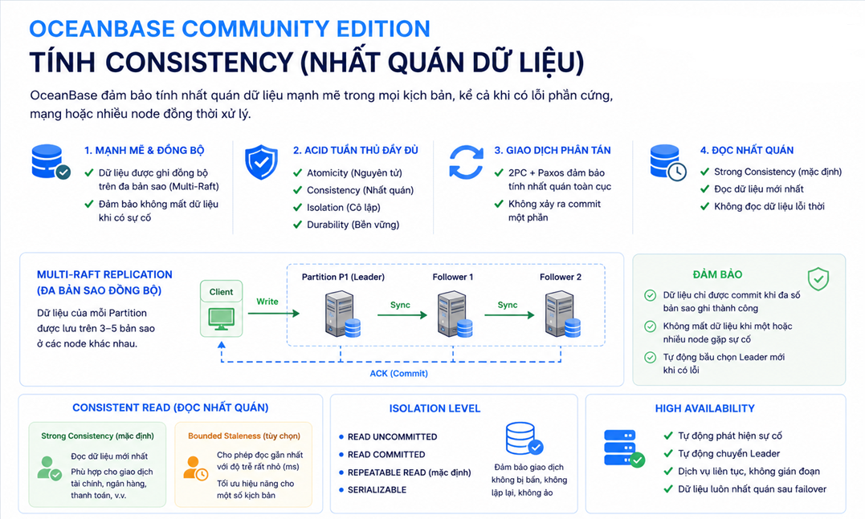
Notes:
OceanBase cung cấp tính nhất quán mạnh mẽ trên toàn bộ cụm phân tán, tuân thủ đầy đủ các thuộc tính ACID.

Slide 19
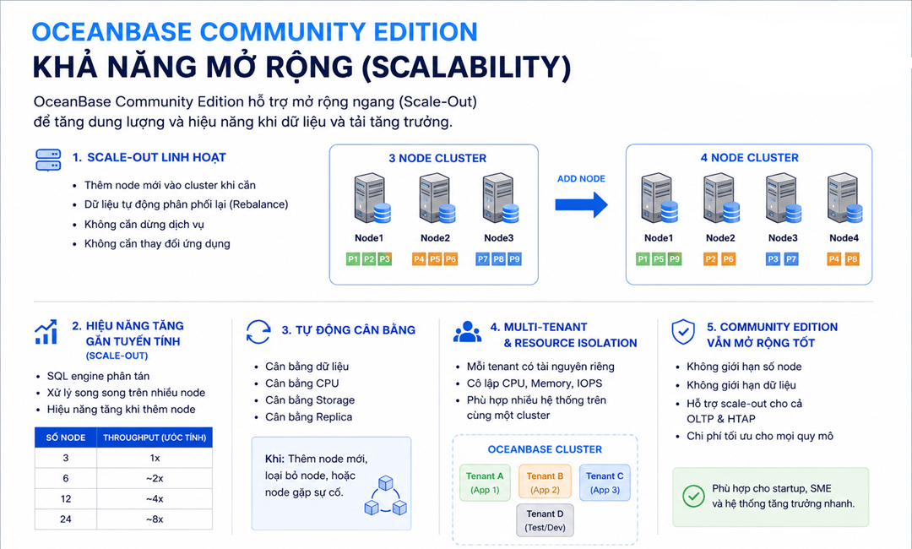

Slide 20
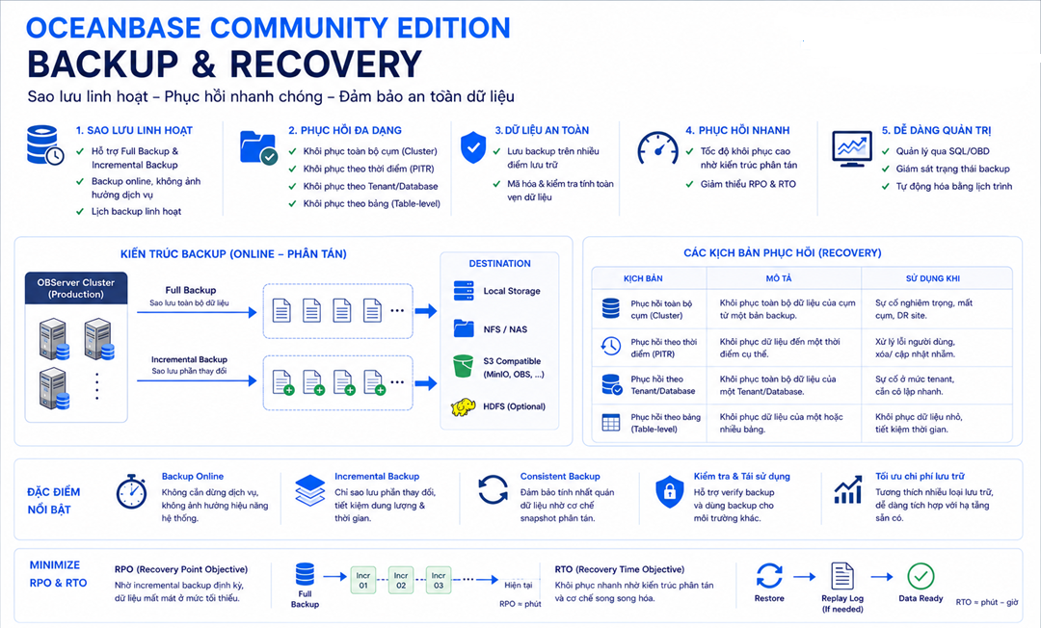

Slide 21
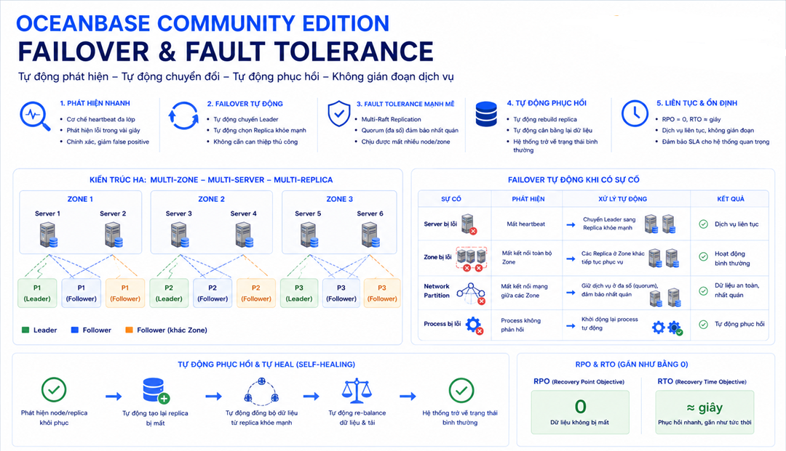

Slide 22
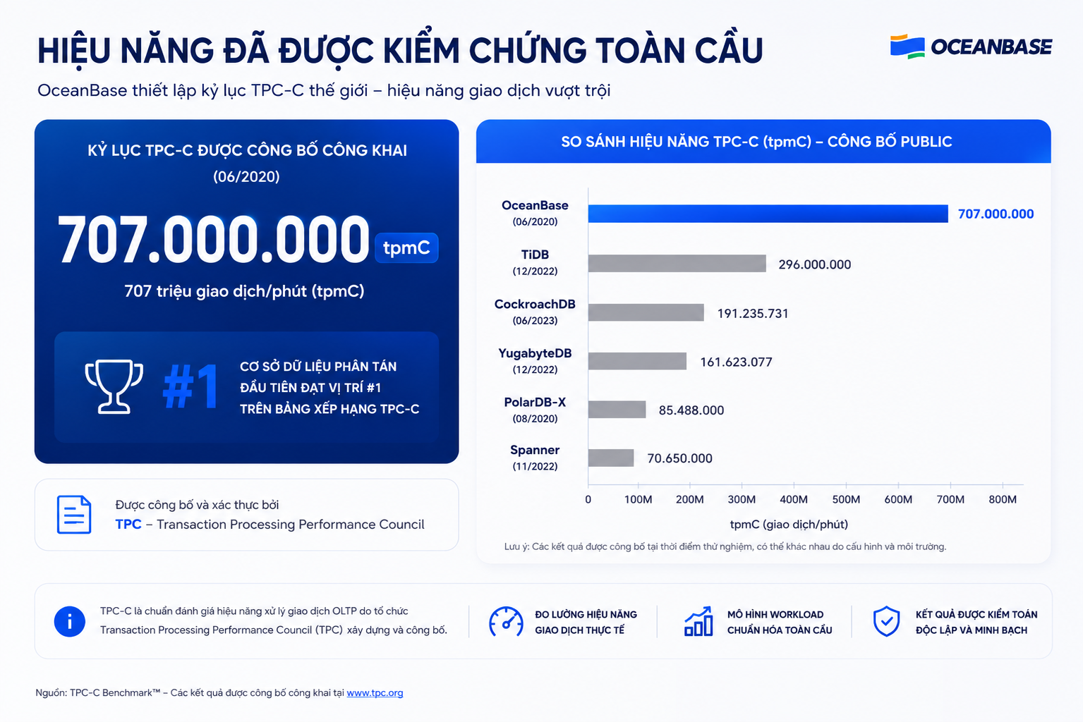

Slide 23
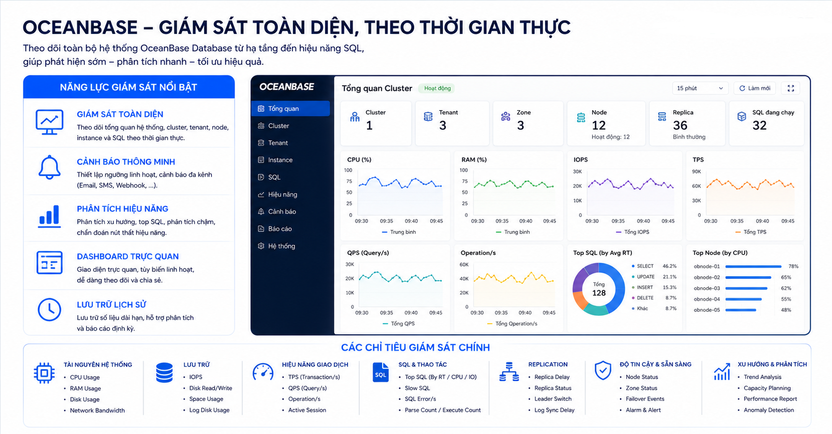

Slide 24
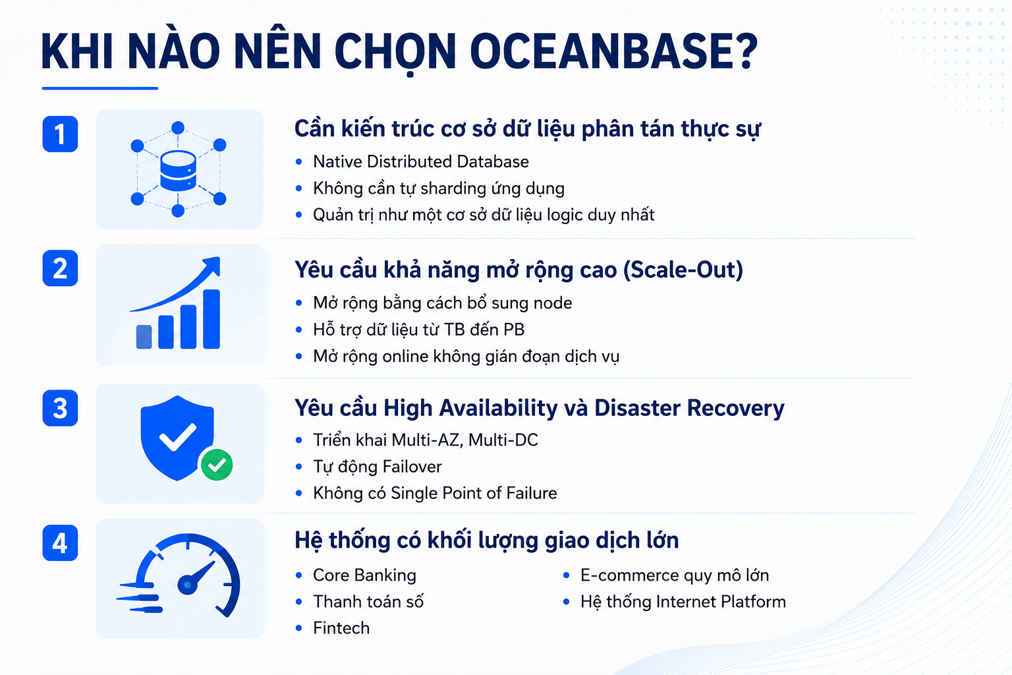

Slide 25


